Slide 1
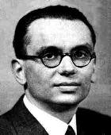
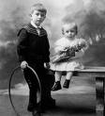
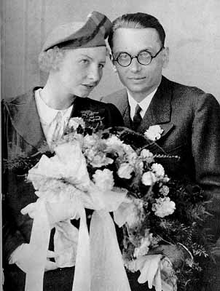
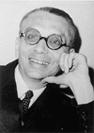
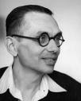
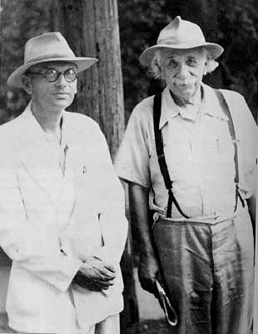
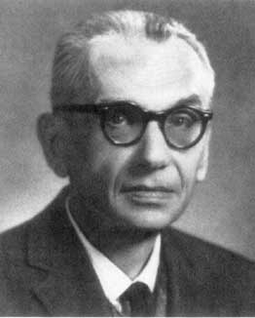

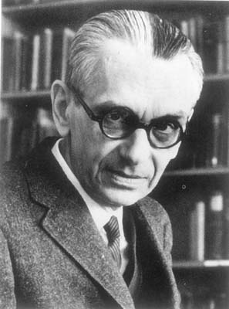
KURT GÖDEL A PROBLÉM ČASU

Slide 2
ČAS – NEJDÉMONIČTĚJŠÍ FILOSOFICKÁ KATEGORIE
Co je vlastně čas? Kdo to může snadno a lehce vysvětlit? Kdo jej může pochopit svými myšlenkami, aby to pak vyjádřil slovy? …
Co je tedy čas? Vím to, když se mě naň nikdo neptá, mám-li to však někomu vysvětlit, nenajdu slova …
Jak jsou ony dva časy, minulý a budoucí, když minulý už není a budoucí ještě není?

Slide 3
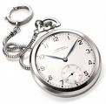
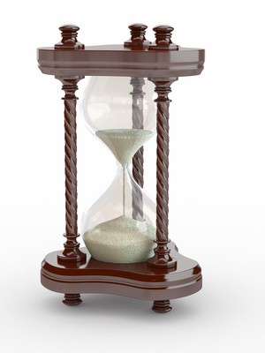
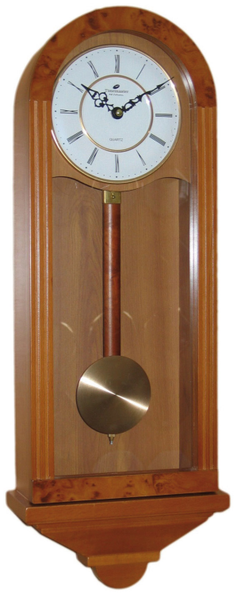
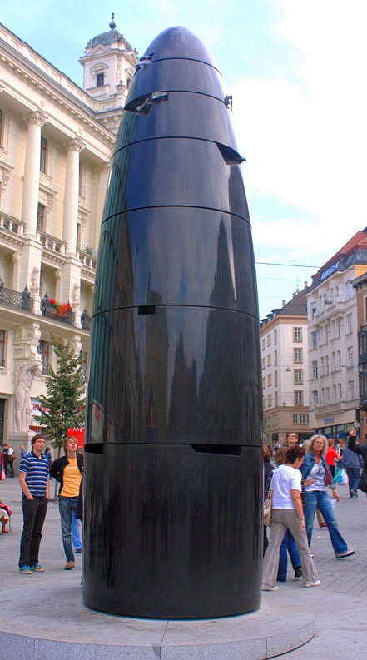
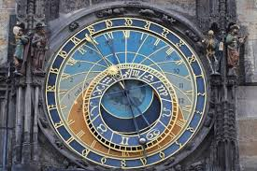
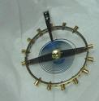
JAK SE ČAS MĚŘÍ
Společná míra času
Solidární hodiny
Kalibrace
Synchronizace
Biologický čas
Kvantum času

Slide 4
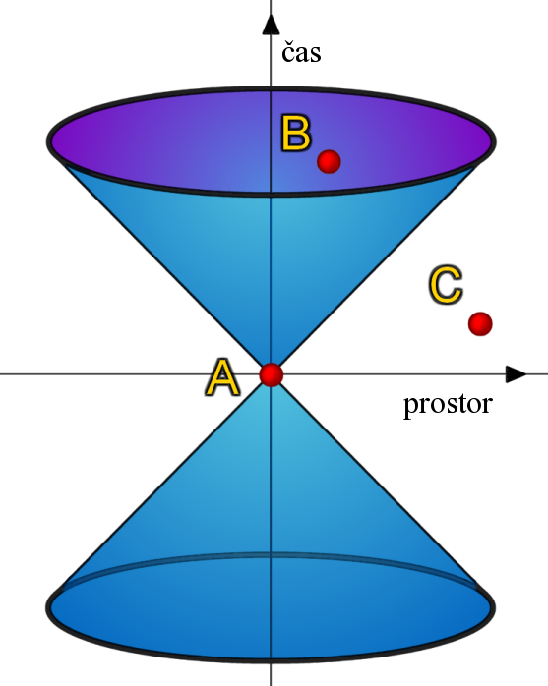
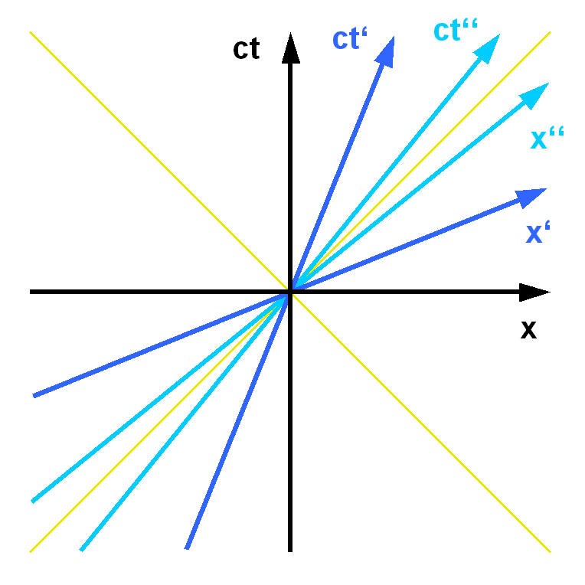
PROSTOROČAS
Hodiny jako přístroj měřící délku světočáry
Vztažná soustava jako propíchání prostoročasu světočarami
Synchronizace jako vytýčení ortogonální nadplochy k soustavě světočar

Slide 5
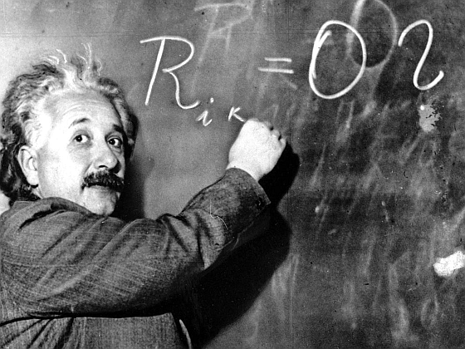
OBECNÁ TEORIE RELATIVITY
POSLEDNÍ SLOVO?
Metrické pole, tenzor křivosti, Einsteinovy rovnice, vztah hmoty a geometrie.

Slide 6
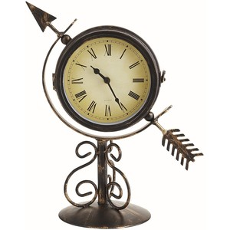

ŠIPKA ČASU
Růst entropie
Rozbíhání vln
Prožívání času
CPT teorém
Expanze vesmíru
Proces měření

Slide 7

OPONA ČASU zvedaná šipkou
Může být čas adekvátně představován prostorem?
Na to odpovídáme: ano, jedná-li se o čas uplynulý, nikoliv však, chceme-li mluvit o čase, který plyne.

Slide 8
ZÁKLADNÍ FILOSOFICKÉ DILEMA
Eternalismus: Prostoročas existuje jako pevně daný celek. O minulosti, přítomnosti či budoucnosti lze mluvit jen z hlediska vědomého prožitku.
Presentismus: Existuje pouze přítomnost, která se neustále rodí a okamžitě zaniká. Minulost již není, budoucnost ještě není.
Prostoročas je v nejlepším případě pomocná konstrukce.
Souvislosti: determinismus, idea věčného návratu

Slide 9
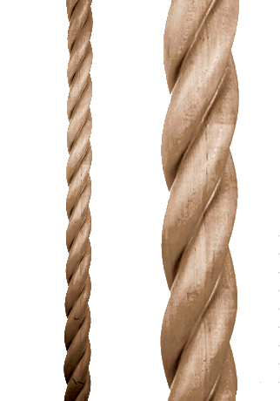
GÖDELOVA CESTA
K TAJEMSTVÍ ČASU
Idealistická filosofie času (Leibniz,Kant)
Relativnost současnosti (více opon, která je ta pravá?
Standardní kosmologie – opět jediná opona
Rotující vztažná soustava – nemožnost synchronizace
Rotující Gōdelův vesmír s časovými smyčkami, se šipkou, ale bez opony

Slide 10
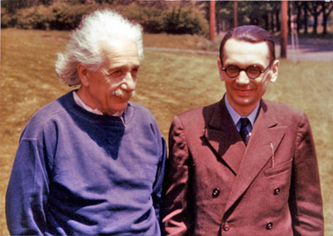
Kurt Gödel a vesmír
1949 An example of a new type of cosmological solutions of Einstein´s field equations of gravitation, Rev. Mod. Phys.21
Homogenní (ale neizotropní) stacionární rotující vesmír se zápornou kosmologickou konstantou
Byl si vědom existence časových smyček ve svém řešení

Slide 11
Gödelův vesmír
souřadnice T, X, Y, Z;
kosmologická konstanta
hustota hmotnosti ρ
souřadnice t, r, y, φ; φ má časovou povahu pro:

Slide 12
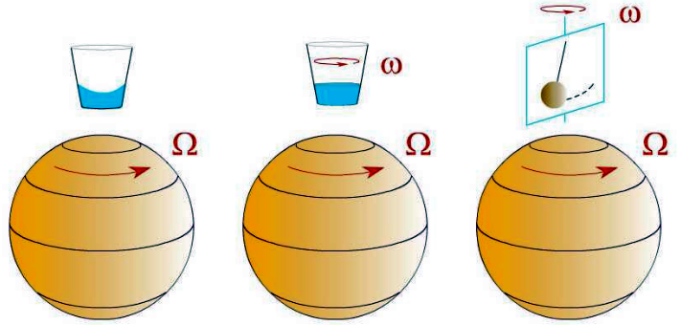
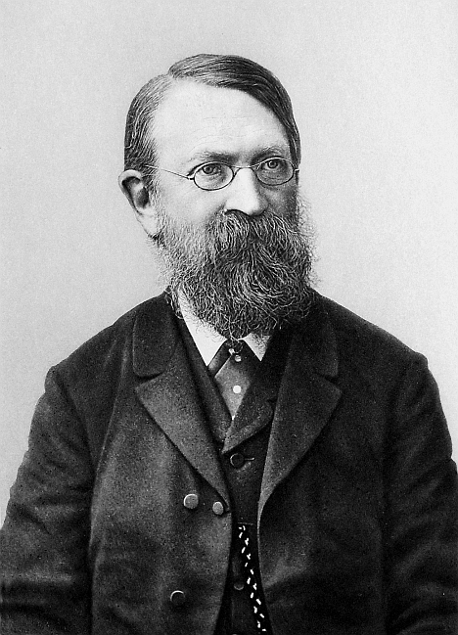
Gödel a Mach
Může vesmír rotovat?
Jsou setrvačné síly působeny vzdálenými kosmickými hmotami?

Slide 13
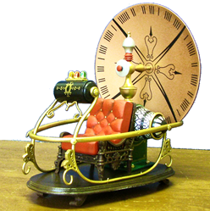
Paradoxnost návratu v čase
Problémy s kauzalitou a vznikem informace
Dědečkův paradox
Hawkingova hypotéza zachování chronologie: prostoročasy s uzavřenými časupodobnými křivkami jsou fyzikálně nesmyslné
Novikovova hypotéza o konzistentnosti:
Historii nelze změnit. Časupodobné uzavřené křivky existují, ale fyzikální zákony paradoxům nějak zabrání

Slide 14
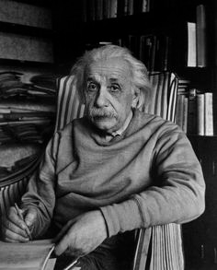
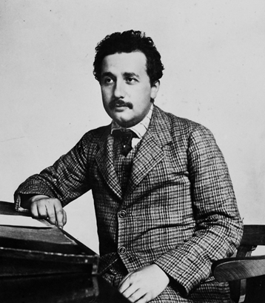
Nenapsaný příběh
Kdo vymyslel teorii relativity?

Slide 15
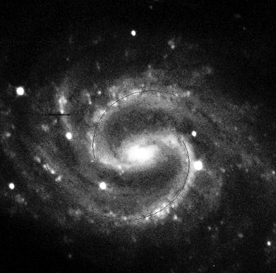
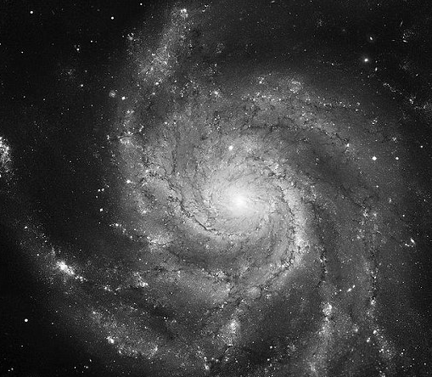
Rotující vesmíry
1952 Rotating Universes in General Relativity Theory, Proc.Int.Cong.Math
Třída vesmírů, které rotují a rozpínají se
Souvislost s realitou? Pozorovaný vesmír nerotuje, ale je to opravdu celý vesmír?

Slide 16
Vědecký přínos
1996, G.Ellis:Příspěvky Kurta Gödela relativitě a kosmologii, Čs.čas.pro fyz. 46.
Užití moderních matematických metod – Teorie grup
Hlubší porozumění geometrii vztažných soustav
Inspirace pro pozdější práce o singularitách řešení Einsteinových rovnic

Slide 17
Filosofický přínos
Gödel ukázal, že existence vesmíru s časovými smyčkami neodporuje obecné teorii relativity Je to určitý podpůrný argument pro eternalismus.
Základní otázka reality či ilusornosti plynutí času se tím neřeší. Je vůbec možné ji řešit v rámci „naturalistické“ přírodovědy?
„Subjektivní“ aspekty otázky - co bychom považovali za žádoucí? Einstein, Eddington, Popper …

Slide 18
A co básníci?
Všechno, co jest, čas hltavý stravuje, všechno tu sápe,
všechno tu odklizuje – trvati nesmí tu nic.
Umdlévá vodní proud, břeh vysouší moře, jež prchá,
výšiny ssedají stále, klesají hřebeny hor.
Jestliže je čas toliko jiný rozměr,
pak vše, co umírá, zůstává na živu,
není vyhlazeno, ale jen posunuto
z našeho obzoru.
Una dosud žije!

